Slide 1
স্বাগতম

Slide 2
শিক্ষক পরিচিতি
মোহাম্মদ হাসান আলী
প্রভাষক
তথ্য ও যোগাযোগ প্রযুক্তি
কালিহাতী কলেজ,
কালিহাতী, টাঙ্গাইল

Slide 3
সংক্ষেপে কলেজ পরিচিতি
নামঃ কালিহাতী কলেজ
প্রতিষ্ঠাতাঃ মহান স্বাধীনতার ইশতেহার পাঠক জনাব শাজাহান সিরাজ
প্রতিষ্ঠাকালঃ ১৯৭৯খ্রি.

Slide 4
পাঠ পরিচিতি
শ্রেণি: একাদশ
বিষয়: তথ্য ও যোগাযোগ প্রযুক্তি
অধ্যায় : দ্বিতীয়
সময়: ৪৫ মিনিট

Slide 5
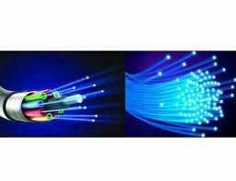
ছবিটি দেখ

Slide 6
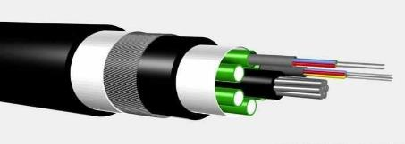

Slide 7
ফাইবার অপটিক ক্যাবলঃ অপটিক্যাল ফাইবার হলো অত্যন্ত সরু এক ধরণের কাচের তন্তু যা ডাই-ইলেকট্রনিক অন্তরক পদার্থ দিয়ে তৈরি এবং এর মধ্যে দিয়ে আলোর গতিতে ডাটা আদান-প্রদান করা যায়।

Slide 8
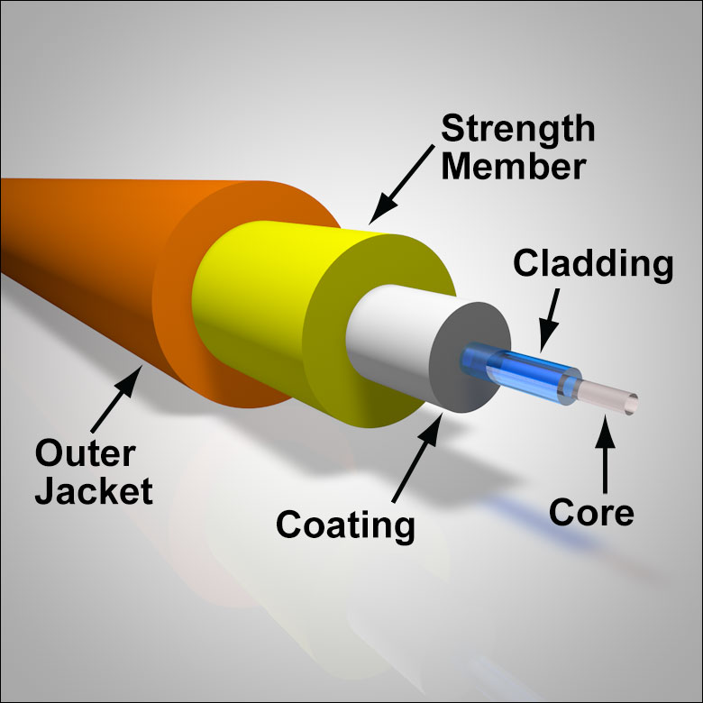
ফাইবার অপটিক ক্যাবলের গঠন
অপটিক্যাল ফাইবারের ৩টি স্তর। যেমনঃ
১। কোর (Core)
২। ক্ল্যাডিং (Cladding)
৩। জ্যাকেট (Jacket)
স্ট্রেন্থ মেম্বার
ক্ল্যাডিং
আউটার জ্যাকেট
কোটিং
কোর

Slide 9
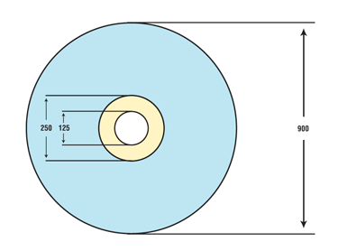
কোর
কোরঃ কোর হচ্ছে সবচেয়ে ভেতরের স্তর যা সিলিকা মাল্টিকম্পোনেন্ট কাচ বা স্বচ্ছ প্লাস্টিক দিয়ে তৈরি এবং এর মধ্য দিয়ে আলোক সিগন্যাল সঞ্চালিত হয়। এর ব্যাস ৮ থেকে ১০০ মাইক্রোমিটার ।

Slide 10
ক্ল্যাডিং
ক্ল্যাডিং – ক্ল্যাডিং হচ্ছে কোরকে ঘিরে থাকা স্তর যা কাচের তৈরি এবং এটি কোর থেকে নির্গত আলোক রশ্মি প্রতিফলিত করে পুনরায় কোরে ফেরত পাঠায়। এর ব্যাস ১২৫ মাইক্রোমিটার বা বেশি।

Slide 11
জ্যাকেট
জ্যাকেটঃ জ্যাকেট হচ্ছে ক্ল্যাডিংকে ঘিরে থাকা সবচেয়ে বাইরের স্তর যা প্লাস্টিক দিয়ে তৈরি।
এটি তারকে ঘর্ষণ, মরিচা, জলীয় বাষ্প থেকে রক্ষা করে।

Slide 12
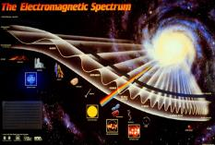
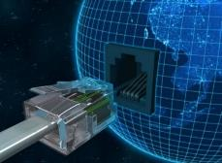
ফাইবার অপটিক ক্যাবলের সুবিধা
ডেটা ট্রান্সমিশনে আলোক তরঙ্গের ব্যবহার
ডেটা চলাচলের নিশ্চয়তা ও গোপনীয়তা
নেটওয়ার্ক তৈরির ব্যাকবোন হিসাবে ব্যবহার করা

Slide 13
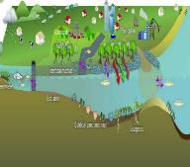
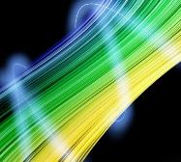
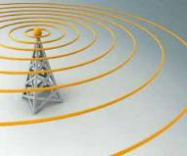
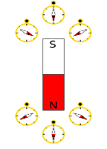
ফাইবার অপটিক ক্যাবলের সুবিধা
অধিক দূরত্বে ডেটা পরিবহন
আকারে চিকন ও ওজনে হাল্কা

Slide 14
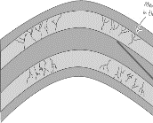
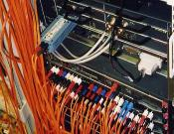
ফাইবার অপটিক ক্যাবলের অসুবিধা
ভঙ্গুর প্রবণ বলে U আকারে বাঁকানো যায় না
অন্যান্য ক্যাবলের তুলনায় অত্যন্ত দামী
ক্যাবল স্থাপন ও রক্ষণাবেক্ষণ বেশ জটিল
কারিগরি দক্ষতাসম্পন্ন জনবলের প্রয়োজন হয়

Slide 15
মূল্যায়ন
ফাইবার অপটিক ক্যাবল কী ?
ফাইবার অপটিক ক্যাবলের ৩টি সুবিধা বল।
ফাইবার অপটিক ক্যাবলের কয়টি অংশ ও কি কি ?

Slide 16
বাড়ির কাজ
নেটওয়ার্ক ব্যাকবোন হিসাবে ফাইবার অপটিক্যাল ক্যাবলের গুরূত্ব বিশ্লেষণ কর।

